Slide 1
Chat GPT (OpenAI) 講座
・第一日目【入門編】登録方法と利用方法
・第二日目【実践編】色々の応用例を学ぶ
枚方市シルバー人材センター パソコン教室
2024.9.5.kubota

Slide 2
②AI（人工知能）とは
AIは、「Artificial Intelligence（アーティ
フィシャル インテリジェンス）」という言葉
の略語で、人工知能をさしており、人間の知
能を模倣するコンピュータシステムやプログ
ラムのことです。AIはデータに基づいてパ
ターンを学習しており、さまざまな問題を解
決することができます。

Slide 3
③AIを活用するメリット
AIを活用すると、以下のようなメリットがあります。
生産性向上
AIが繰り返しの作業や単純なタスクを自動化するため、人間の時間や労力を節約することができます。
品質向上
AIがデータを解析し、予測や判断を行うことで、より正確な結果を得ることができます。
新たな価値創造
AIがデータから新しい知見やパターンを発見し、新たなビジネスチャンスやサービスを生み出すことができます。
3

Slide 4
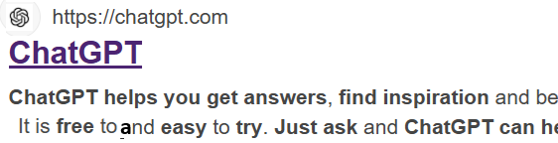
④パソコン 初期設定
＜ソフトのダウンロード＞
１．Yahooの検索サイトを開く
２．ChatGPT（https://Chatgpt.com）を入力
ネット上の画面
３ ．これでソフトは取り込む事ができます
４．デスクトップにショートカットキーを設置 （https://Chatgpt.com）の画面をそのままスライド
4

Slide 5
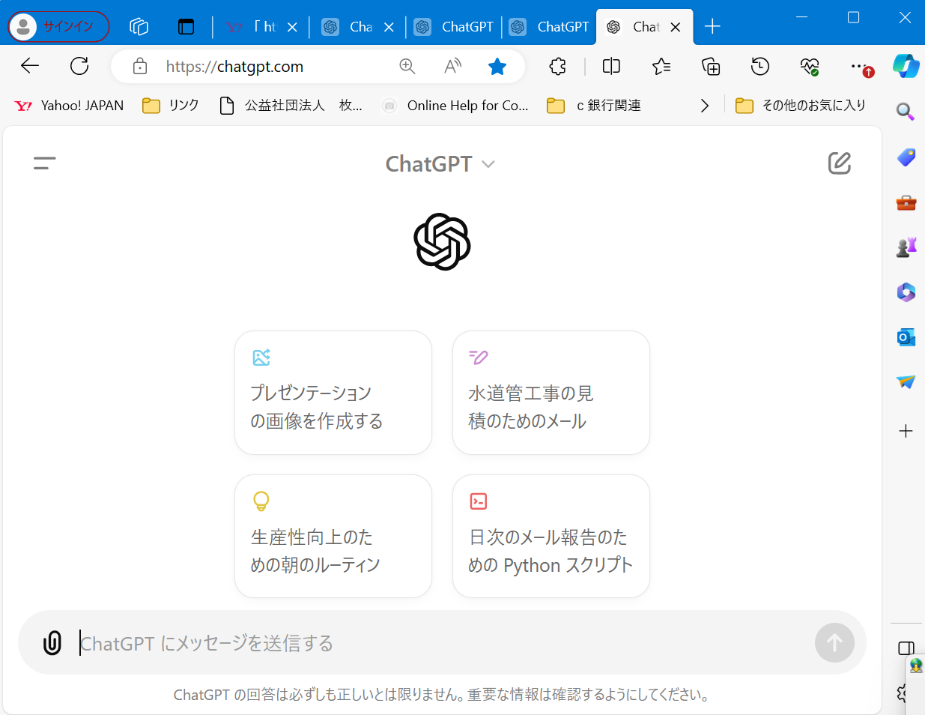
⓹これがChatGPTのソフトです
ここに質問を入力します
5

Slide 6
⑥登録方法
  ChatGPTに登録することで、ピークタイムでも一般的なアクセスが可能になり、
  応答時間が速くなり、新機能への優先アクセスが得られるなどの利点があります。
  また、アカウントを作成すると、チャット履歴の保存・確認、チャットの共有、
  音声会話やカスタム指示などの追加機能の利用が可能になります
ウェブサイトやアプリのダウンロード:
  まず、使いたいサービスのウェブサイトにアクセスするか、アプリをダウンロードします。
アカウント作成ページに移動:
個人情報の入力:サインアップ（登録）ボタンをクリックして、アカウント作成ページに移動します。
  名前、メールアドレス、パスワードなど、必要な情報を入力します。
認証手続き:
  入力したメールアドレスに確認メールが届く場合があります。そのリンクをクリックしてアカウントを認証します。
追加情報の入力:
  必要に応じて、プロフィール情報や追加の設定を行います。
利用開始:
  アカウントが作成されたら、ログインしてサービスの利用を開始します。
もし特定のサービスやアプリケーションでの登録方法について知りたい場合、その名前を教え
ていただければ、具体的な手順を説明します。（ ChatGPTでQ&A)
6

Slide 7
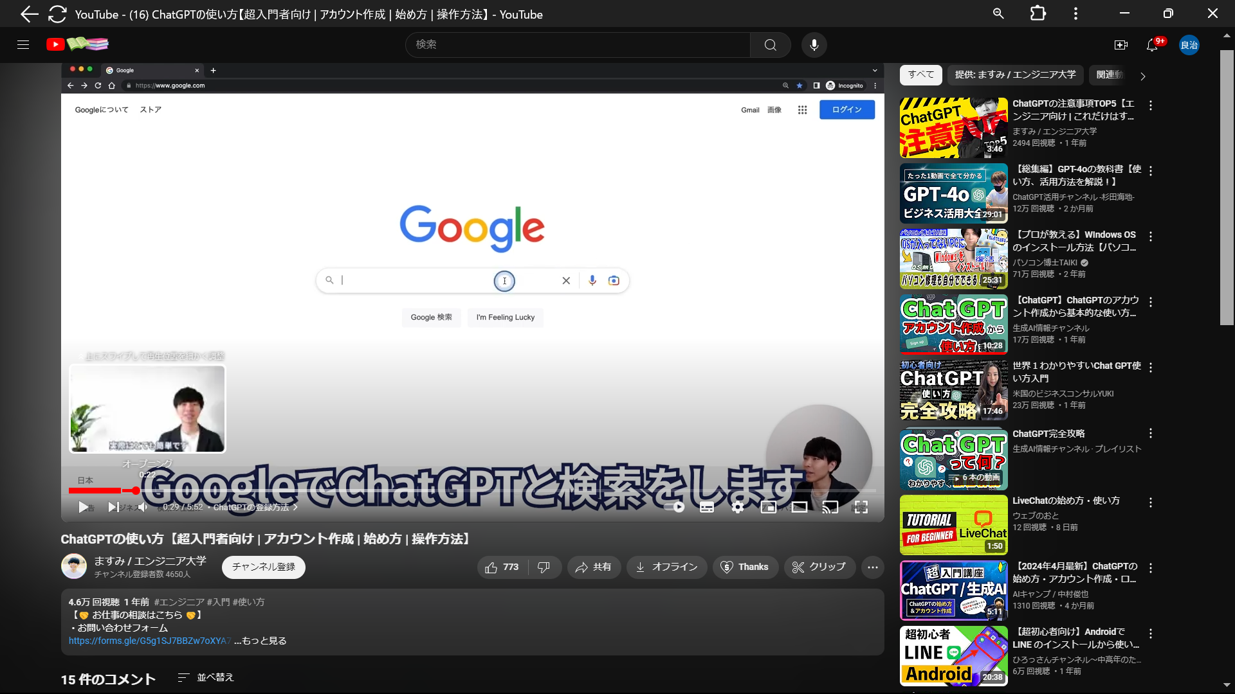
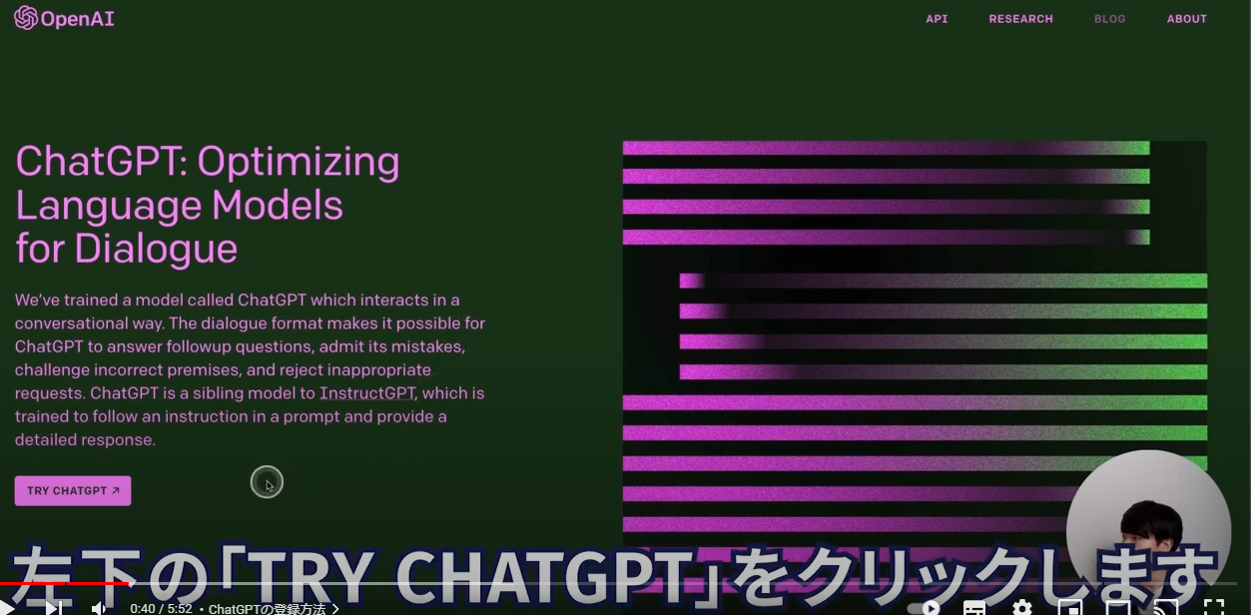
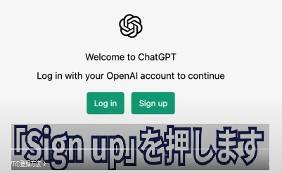
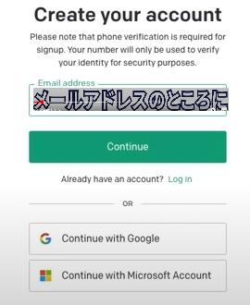
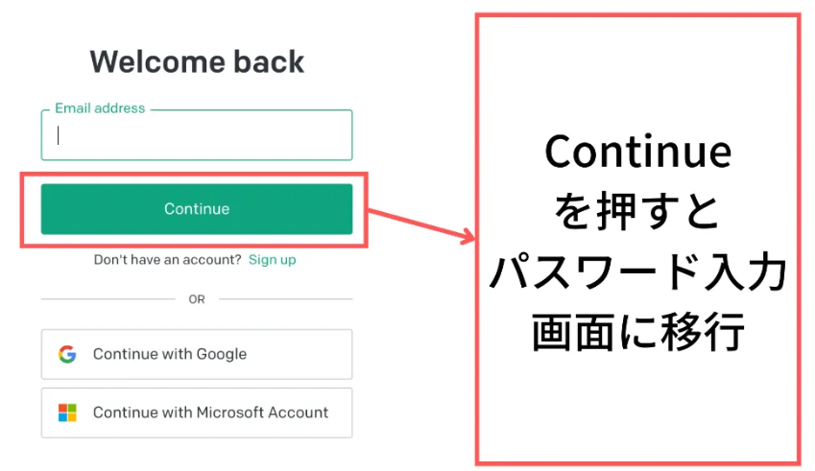
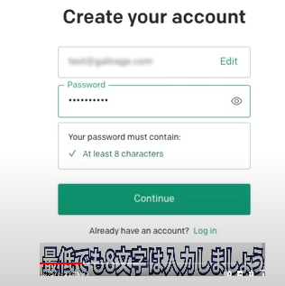
⑦youtubeによる登録サインアップ方法
登録したアカウントを使ってログインします。スマホの場合でも同様に、
作ったアカウントへログインするだけで利用をスタートできます。
メールアドレス・パスワードを入力
7

Slide 8
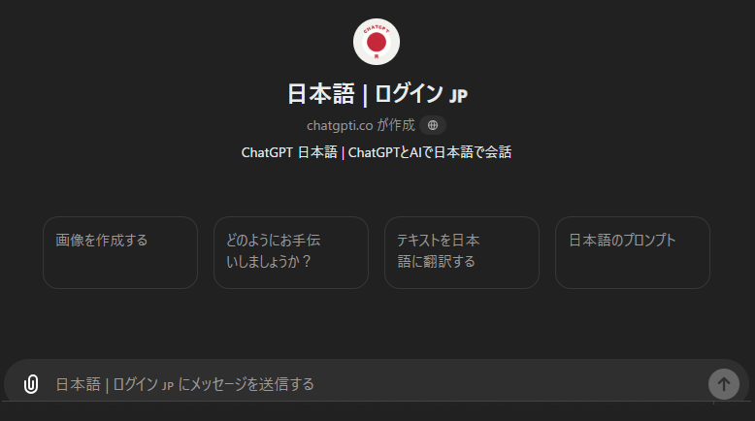
⑨
８
⑧
8
Notes:
８

Slide 9
⑨色々の活用例
(調べる,考える,文章を作る,プログラミングやExcelで使う,遊ぶ)
★パソコンの困り相談を質問してみる
★エクセルやワードでちょっとした忘れ事を質問
★言語翻訳
★画像の活字化
★音声読み上げ分を活字化
★健康ついて質問してみる
★OpenAIのGPT-4oを日本語OCR（文字認識）として使ってみる

